Slide 1

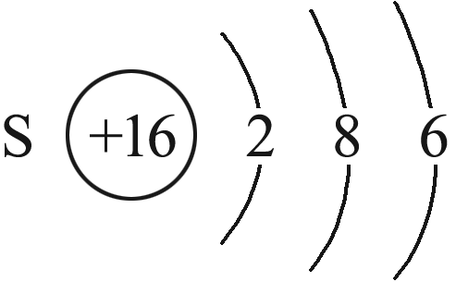
基态原子核外电子排布的表示方法
表示方法 | 举 例
原子结构示意图
电子式
电子排布式
简化电子排布式
电子排布图
价电子排布式
·
·
S
·
·
·
·
S：1s²2s²2p⁶3s²3p⁴
［Ne］3s²3p⁴
S：1s 2s 2p 3s 3p
↑
↑
↑
↑
↑
↑
↑
↑
↑
↓
↓
↓
↓
↓
↓
↓
3s²3p⁴

